Slide 1


Chào mừng quý thầy cô và các em học sinh

Slide 2

Chính tả

Slide 3

Chính tả
Kiểm tra bài cũ:
Hôi đua voi ở Tây Nguyên
Viết bảng con
Dãy 1:
Dãy 2:
gan dạ
man-gát
mù mịt
xuất phát

Slide 4


Chính tả
Sự tích lễ hội Chử Đồng Tử
Sau khi đã về trời, Chử Đồng Tử còn nhiều lần hiển linh giúp
dân đánh giặc.
Nhân dân ghi nhớ công ơn Chử Đồng Tử, lập đền thờ ở nhiều
nơi bên sông Hồng. Cũng từ đó hằng năm, suốt mấy tháng mùa
xuân, cả một vùng bờ bãi sông Hồng lại nao nức làm lễ, mở hội
để tưởng nhớ ông.
Theo Hoàng Lê
Đoạn viết có nội dung gì?
Chử Đồng Tử có công giúp dân đánh giặc. Nhân dân ghi nhớ công
ơn đã lập đền thờ ông.

Slide 5



Chính tả
Sự tích lễ hội Chử Đồng Tử
Sau khi đã về trời, Chử Đồng tử còn nhiều lần hiển linh giúp
dân đánh giặc.
Nhân dân ghi nhớ công ơn Chử Đồng Tử, lập đền thờ ở nhiều
nơi bên sông Hồng. Cũng từ đó hằng năm, suốt mấy tháng mùa
xuân, cả một vùng bờ bãi sông Hồng lại nao nức làm lễ, mở hội
để tưởng nhớ ông.
Theo Hoàng Lê
Đoạn viết gồm có mấy câu?
Những từ nào trong bài phải viết hoa?
Sau, Chử Đồng Tử, Nhân,
Hồng, Cũng

Slide 6
Chính tả
Sự tích lễ hội Chử Đồng Tử
Sau khi đã về trời, Chử Đồng tử còn nhiều lần hiển linh giúp
dân đánh giặc.
Nhân dân ghi nhớ công ơn Chử Đồng Tử, lập đền thờ ở nhiều
nơi bên sông Hồng. Cũng từ đó hằng năm, suốt mấy tháng mùa
xuân, cả một vùng bờ bãi sông Hồng lại nao nức làm lễ, mở hội
để tưởng nhớ ông.
Theo Hoàng Lê
Tìm những từ khó viết?
Chử Đồng Tử, giúp dân, sông Hồng, mùa xuân

Slide 7
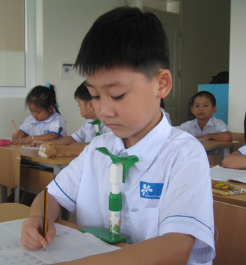
Chính tả
Sự tích lễ hội Chử Đồng Tử
Tư thế ngồi viết

Slide 8
Chính tả
Sự tích lễ hội Chử Đồng Tử
Viết chính tả

Slide 9
Chính tả
Sự tích lễ hội Chử Đồng Tử
Sau khi đã về trời, Chử Đồng tử còn nhiều lần hiển linh giúp
dân đánh giặc.
Nhân dân ghi nhớ công ơn Chử Đồng Tử, lập đền thờ ở nhiều
nơi bên sông Hồng. Cũng từ đó hằng năm, suốt mấy tháng mùa
xuân, cả một vùng bờ bãi sông Hồng lại nao nức làm lễ, mở hội
để tưởng nhớ ông.
Theo Hoàng Lê

Slide 10
Chính tả
Sự tích lễ hội Chử Đồng Tử
Bài tập

Slide 11
Chính tả
Sự tích lễ hội Chử Đồng Tử
2a. Điền vào chỗ trống: r, d hoặc gi
r
r
r
r
gi
gi
gi
gi
gi
gi
gi
gi
gi
d
gi
d
Hoa …ấy đẹp một cách …ản …ị. Mỗi cánh hoa …ống hệt một
chiếc lá, chỉ có điều mong manh hơn và có màu sắc …ực …ở.
Lớp lớp hoa …ấy …ải kín mặt sân, nhưng chỉ cần một làn …ó
thoảng, chúng tản mát bay đi mất.
Theo Trần Hoài Dương

Slide 12
Chính tả
Sự tích lễ hội Chử Đồng Tử
Dặn dò:
Tiếp tục làm bài tập 2b: Điền vào chỗ trống ên hay ênh
Chuẩn bị bài chính tả Rước đèn ông sao

Slide 13
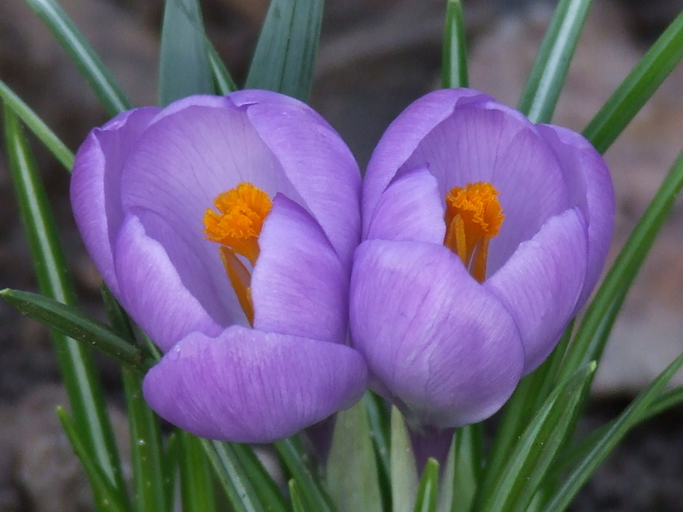
KÍNH CHAØO TAÏM BIEÄT
QUYÙ THAÀY COÂ

